Slide 1

PHÂN TÍCH THIẾT KẾ
HƯỚNG ĐỐI TƯỢNG
ĐẠI HỌC THÁI NGUYÊN
ĐẠI HỌC CÔNG NGHỆ THÔNG TIN VÀ TRUYỀN THÔNG

Slide 2
NỘI DUNG
Tiến trình phát triển phần mềm theo hướng đối tượng
Giới thiệu Ngôn ngữ mô hình hóa thống nhất UML
Mô hình hóa nghiệp vụ
Mô hình hóa trường hợp sử dụng
Mô hình hóa tương tác đối tượng
Biểu đồ lớp và gói
Biểu đồ chuyển trạng thái và biểu đồ hoạt động
Biểu đồ kiến trúc vật lý và phát sinh mã trình
Mô hình hóa dữ liệu
Bài học thực nghiệm
dvduc-2004
Phân tích thiết kế hướng đối tượng
Bài 2 - <number>/43

Slide 3
Giới thiệu
Ngôn ngữ mô hình hóa thống nhất
Bài 2

Slide 4
Mô hình là gì?
Mô hình
  là bức tranh hay mô tả vấn đề đang cố gắng giải quyết hay mô tả chính giải pháp vấn đề
  là ngôn ngữ của người thiết kế (trong nhiều lĩnh vực)
  là trình diễn hệ thống sẽ xây dựng
  là phương tiện giao tiếp giữa các stakeholders
  là kế hoạch chi tiết (blueprints)
Mô hình cho khả năng suy diễn một số đặc tính của hệ thống thực
Mô hình hóa trực quan
  Bằng các phần tử đồ họa
Ngôn ngữ mô hình hóa là ngôn ngữ mô tả hệ thống hay tác nghiệp
An abstraction is an intellectual simplification
dvduc-2004
Phân tích thiết kế hướng đối tượng
Bài 2 - <number>/43

Slide 5


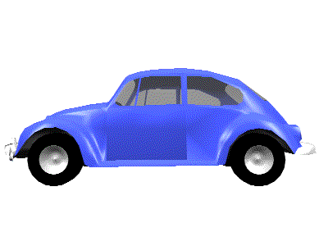

Thí dụ mô hình
Mô hình: Quả địa cầu học sinh
Thế giới thực
Thế giới thực
Ôtô
Làm chủ
Con người
Đọc 
Sách
Mô hình
dvduc-2004
Phân tích thiết kế hướng đối tượng
Bài 2 - <number>/43

Slide 6
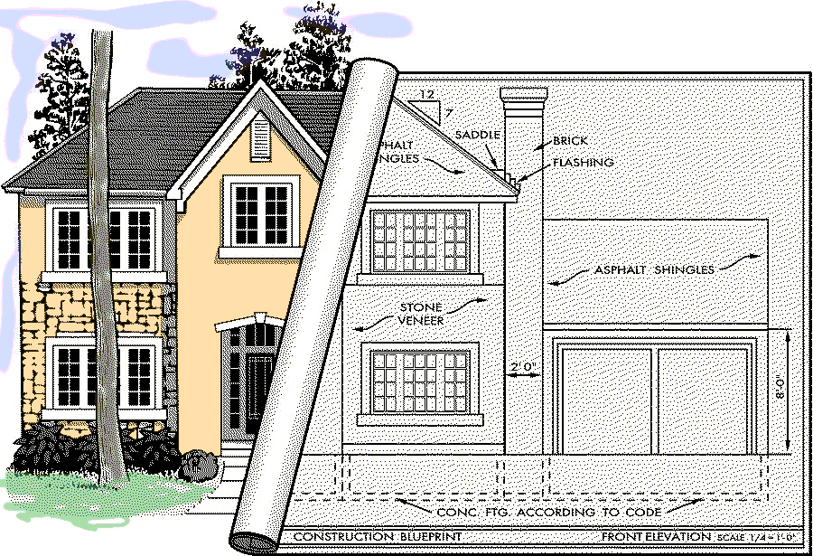
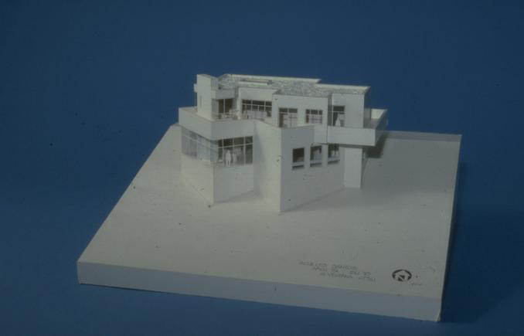
Thí dụ mô hình
A model is a complete
description of a system
from a particular
perspective
dvduc-2004
Phân tích thiết kế hướng đối tượng
Bài 2 - <number>/43

Slide 7




Mô hình hóa trực quan?
Order
“Modeling captures essential
parts of the system.”
Dr. James Rumbaugh
Item
Ship via
Business Process
Visual Modeling is modeling
using standard graphical notations
Computer System
dvduc-2004
Phân tích thiết kế hướng đối tượng
Bài 2 - <number>/43

Slide 8
Bốn nguyên tắc mô hình hóa
Việc chọn mô hình nào để tạo lập có ảnh hưởng sâu sắc đến cách giải quyết vấn đề và cách hình thành các giải pháp
Mỗi mô hình biểu diễn hệ thống với mức độ chính xác khác nhau
Mô hình tốt nhất phải là mô hình phù hợp với thế giới thực
Không mô hình nào là đầy đủ. Mỗi hệ thống thường được tiếp cận thông qua tập mô hình gần như độc lập nhau.
dvduc-2004
Phân tích thiết kế hướng đối tượng
Bài 2 - <number>/43

Slide 9
Thiết kế kiến trúc
The “what”
The “why”
Architecture
Qualities
System
Features
Satisfies
Architecture
S/W
Requirements
Constrain
Architecture
Representation
System
Quality Attributes
Technology
The “who”
Produces
Defines
The “how”
Follows
Architect
Process
Skills
Defines role
Organization
Stakeholders
dvduc-2004
Phân tích thiết kế hướng đối tượng
Bài 2 - <number>/43

Slide 10

Ngôn ngữ mô hình hóa thống nhất
UML 1.3
OMG Acceptance, Nov 1997
Final submission to OMG, Sep ‘97
UML 1.1
public
feedback
First submission to OMG, Jan ´97
UML partners
UML 1.0
June ´96
UML 0.9
June 12, 2003 UML 2.0
OOPSLA ´95
Unified Method 0.8
Other methods
Booch method
OMT
OOSE
UML stands for Unified Modeling Language
dvduc-2004
Phân tích thiết kế hướng đối tượng
Bài 2 - <number>/43

Slide 11
UML Partners
Rational Software Corporation
Hewlett-Packard
I-Logix
IBM
ICON Computing
Intellicorp
MCI Systemhouse
Microsoft
ObjecTime
Oracle
Platinum Technology
Taskon
Texas Instruments/Sterling Software
Unisys
dvduc-2004
Phân tích thiết kế hướng đối tượng
Bài 2 - <number>/43

Slide 12

Contributions to the UML
Meyer
Harel
Gamma, et al
Statecharts
Before and after
conditions
Frameworks and patterns,
HP Fusion
Operation descriptions and
message numbering
Booch
Booch method
Rumbaugh
Embley
Singleton classes and
high-level view
Object Modeling
Technique
Jacobson
Wirfs-Brock
Object-Oriented
Software Engineering
Responsibilities
Shlaer - Mellor
Odell
Object lifecycles
Classification
dvduc-2004
Phân tích thiết kế hướng đối tượng
Bài 2 - <number>/43

Slide 13
Khái quát về UML
UML là ngôn ngữ để
  visualizing
  specifying
  constructing
  documenting
các vật phẩm (artifacts) của hệ thống phần mềm
Nó có thể sử dụng trong mọi tiến trình, xuyên suốt vòng đời phát triển và trải qua các công nghệ cài đặt khác nhau.
dvduc-2004
Phân tích thiết kế hướng đối tượng
Bài 2 - <number>/43

Slide 14
Khái quát về UML
Mô hình hóa các phần tử
Các quan hệ
Cơ chế mở rộng
Các biểu đồ
dvduc-2004
Phân tích thiết kế hướng đối tượng
Bài 2 - <number>/43

Slide 15
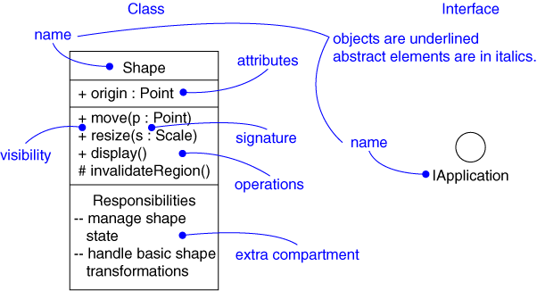
Mô hình hóa các phần tử
Các phần tử cấu trúc
  class, interface, collaboration, use case, active class, component, node
Các phần tử hành vi
  interaction, state machine
Nhóm các phần tủ
  package, subsystem
Các phần tử khác
  note
dvduc-2004
Phân tích thiết kế hướng đối tượng
Bài 2 - <number>/43

Slide 16
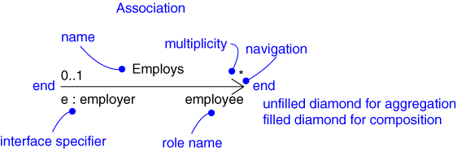
Các quan hệ
Dependency
Association
Generalization
Realization
dvduc-2004
Phân tích thiết kế hướng đối tượng
Bài 2 - <number>/43

Slide 17
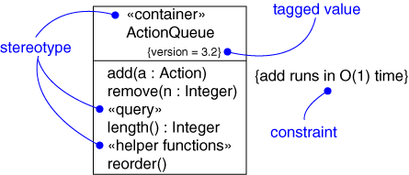
Cơ chế mở rộng
Stereotype
Tagged value
Constraint
dvduc-2004
Phân tích thiết kế hướng đối tượng
Bài 2 - <number>/43

Slide 18
Models and Diagrams
Class
Diagrams
Use Case
Diagrams
Object
Diagrams
Sequence
Diagrams
Scenario
Diagrams
Scenario
Diagrams
Collaboration
Diagrams
Component
Diagrams
Models
Scenario
Diagrams
Scenario
Diagrams
Deployment
Diagrams
Statechart
Diagrams
Activity
Diagrams
dvduc-2004
Phân tích thiết kế hướng đối tượng
Bài 2 - <number>/43

Slide 19
Diagrams
A diagram is a view into a model
  Presented from the aspect of a particular stakeholder
  Provides a partial representation of the system
  Is semantically consistent with other views
In the UML, there are nine standard diagrams
  Static views: use case, class, object, component, deployment
  Dynamic views: sequence, collaboration, statechart, activity
dvduc-2004
Phân tích thiết kế hướng đối tượng
Bài 2 - <number>/43

Slide 20


Workflows and Models
UML diagrams provide views into each model
Requirements
Use Case
Model
Analysis
Analysis
Model
Design
Design
Depl.
Model
Model
Implementation
Impl.
Model
Test
Test
Model
Each workflow is associated with one or more models.
dvduc-2004
Phân tích thiết kế hướng đối tượng
Bài 2 - <number>/43

Slide 21
Representing System Architecture
Logical View
Implementation View
End-user
Programmers
Software management
Functionality
Use Case View
Process View
Deployment View
System integrators
System engineering
Performance
Scalability
Throughput
System topology
Delivery, installation
Communication
Conceptual
Physical
dvduc-2004
Phân tích thiết kế hướng đối tượng
Bài 2 - <number>/43

Slide 22
Cần bao nhiêu khung nhìn?
Mô hình phù hợp với ngữ cảnh phát triển hệ thống
Không phải tất cả các mô hình đòi hỏi đầy đủ khung nhìn
  Đơn xử lý: Bỏ qua khung nhìn triển khai
  Đơn tiến trình: Bỏ qua khung nhìn tiến trình
  Chương trình rất nhỏ: Bỏ qua khung nhìn cài đặt
Bổ sung các khung nhìn
  Data view
  Security view
dvduc-2004
Phân tích thiết kế hướng đối tượng
Bài 2 - <number>/43

Slide 23
UML Concepts
UML được sử dụng để:
  Hiển thị biên hệ thống và các chức năng chính của nó bằng use cases và actors
  Mô tả hiện thực use case bằng interaction diagrams
  Biểu diễn các cấu trúc tĩnh của hệ thống bằng class diagrams
  Mô hình hóa hành vi đối tượng bằng state transition diagrams
  Biểu thị kiến trúc cài đặt vật lý bằng component & deployment diagrams
  Mở rộng các chức năng bằng stereotypes
dvduc-2004
Phân tích thiết kế hướng đối tượng
Bài 2 - <number>/43

Slide 24
Thí dụ ứng dụng UML
Một trường đại học thực hiện tin học hóa hệ thống đăng ký học và dạy học:
  Giáo vụ (Registrar) lập chương trình giảng dạy (curriculum) cho một học kỳ
  Sinh viên (Student) chọn 4 môn học chính và 2 môn dự bị
  Khi sinh viên đăng ký học thì hệ thống thanh toán (billing system) in hóa đơn học phí cho sinh viên
  Sinh viên có thể sử dụng hệ thống để bổ sung/loại bỏ môn học sau khi đã đăng ký (trong khoảng thời gian cố định)
  Giáo sư (Professors) sử dụng hệ thống để xem bảng phân công dạy học (course rosters)
  Người sử dụng hệ thống đăng ký được cấp passwords để vào máy
dvduc-2004
Phân tích thiết kế hướng đối tượng
Bài 2 - <number>/43

Slide 25
Use case Diagram
Request Course Roster
Student
Professor
Maintain Schedule
Billing System
Maintain Curriculum
Registrar
dvduc-2004
Phân tích thiết kế hướng đối tượng
Bài 2 - <number>/43

Slide 26
Use case Diagram
Use case diagrams are created to visualize the relationships between actors and use cases
Captures system functionality as seen by users
Built in early stages of development
Purpose
  Specify the context of a system
  Capture the requirements of a system
  Validate a system’s architecture
  Drive implementation and generate test cases
Developed by analysts and domain experts
dvduc-2004
Phân tích thiết kế hướng đối tượng
Bài 2 - <number>/43

Slide 27
Sequence Diagram
: Student
registration
registration
math 101
math 101
form
manager
section 1
1: fill in info
2: submit
3: add course(joe, math 01)
4: are you open?
5: are you open?
6: add (joe)
7: add (joe)
dvduc-2004
Phân tích thiết kế hướng đối tượng
Bài 2 - <number>/43

Slide 28
Sequence Diagram
A sequence diagram displays object interactions arranged in a time sequence
Captures dynamic behavior (time-oriented)
Purpose
  Model flow of control
  Illustrate typical scenarios
dvduc-2004
Phân tích thiết kế hướng đối tượng
Bài 2 - <number>/43

Slide 29
Collaboration Diagram
1: set course info
course form :
2: process
CourseForm
: Registrar
3: add course
theManager :
aCourse :
CurriculumManager
Course
4: new course
dvduc-2004
Phân tích thiết kế hướng đối tượng
Bài 2 - <number>/43

Slide 30
Collaboration Diagram
A collaboration diagram displays object interactions organized around objects and their links to one another
Captures dynamic behavior (message-oriented)
Purpose
  Model flow of control
  Illustrate coordination of object structure and control
dvduc-2004
Phân tích thiết kế hướng đối tượng
Bài 2 - <number>/43

Slide 31
Class Diagram
RegistrationForm
ScheduleAlgorithm
0..*
1
RegistrationManager
addStudent(Course, StudentInfo)
Course
1
0..*
name
numberCredits
Student
open()
major
addStudent(StudentInfo)
1
3..10
Professor
1..*
4
CourseOffering
tenureStatus
1
location
0..4
open()
addStudent(StudentInfo)
dvduc-2004
Phân tích thiết kế hướng đối tượng
Bài 2 - <number>/43

Slide 32
Class Diagram
A class diagram shows the existence of classes and their relationships in the logical view of a system
Captures the vocabulary of a system
Built and refined throughout development
Purpose
  Name and model concepts in the system
  Specify collaborations
  Specify logical database schemas
Developed by analysts, designers, and implementers
dvduc-2004
Phân tích thiết kế hướng đối tượng
Bài 2 - <number>/43

Slide 33
Object Diagram
Shows instances and links
Built during analysis and design
Purpose
  Illustrate data/object structures
  Specify snapshots
Developed by analysts, designers, and implementers
dvduc-2004
Phân tích thiết kế hướng đối tượng
Bài 2 - <number>/43

Slide 34
State Transition Diagram
Add student [count < 10]
Add Student /
Initialization
Set count = 0
Open
do: Initialize course
entry: Register student
exit: Increment count
Cancel
Cancel
[count = 10]
Canceled
do: Notify registered students
Closed
Cancel
do: Finalize course
dvduc-2004
Phân tích thiết kế hướng đối tượng
Bài 2 - <number>/43

Slide 35
State Transition Diagram
State transition diagrams are created for objects with significant dynamic behavior
Captures dynamic behavior (event-oriented)
Purpose
  Model object lifecycle
  Model reactive objects (user interfaces, devices, etc.)
dvduc-2004
Phân tích thiết kế hướng đối tượng
Bài 2 - <number>/43

Slide 36
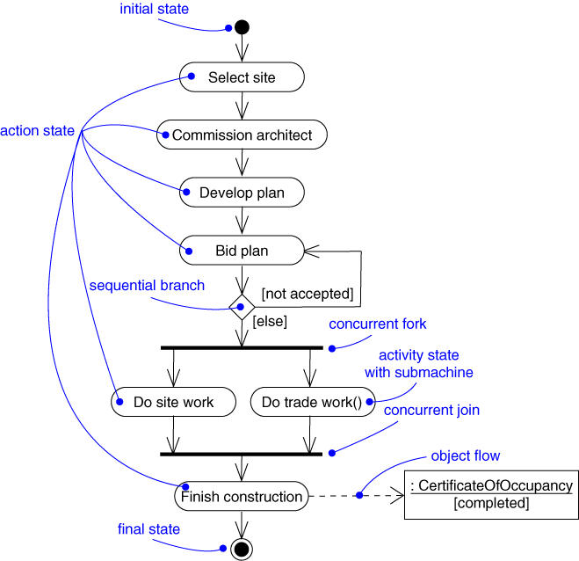
Activity Diagram
Captures dynamic behavior (activity-oriented)
Purpose
  Model business workflows
  Model operations
dvduc-2004
Phân tích thiết kế hướng đối tượng
Bài 2 - <number>/43

Slide 37
Component Diagram
Billing.exe
Register.exe
Billing
System
People.dll
Course.dll
User
Course
Student
Professor
Course
Course
Offering
dvduc-2004
Phân tích thiết kế hướng đối tượng
Bài 2 - <number>/43

Slide 38
Component Diagram
Component diagrams illustrate the organizations and dependencies among software components
Captures the physical structure of the implementation
Built as part of architectural specification
Purpose
  Organize source code
  Construct an executable release
  Specify a physical database
Developed by architects and programmers
dvduc-2004
Phân tích thiết kế hướng đối tượng
Bài 2 - <number>/43

Slide 39
Deployment Diagram
Registration
Database
Main
Library
Building
Dorm
dvduc-2004
Phân tích thiết kế hướng đối tượng
Bài 2 - <number>/43

Slide 40
Deployment Diagram
Client
Dynamic HTML, JavaScript, Java
plug-ins, source code enhancements
Server
Java, C, C++, JavaScript, CGI
Application
Server
Java, C, C++, JavaBeans,
CORBA, DCOM
Fulfillment
System
Financial
System
Inventory
System
RDBMS
Server
Native languages
dvduc-2004
Phân tích thiết kế hướng đối tượng
Bài 2 - <number>/43

Slide 41
Deployment Diagram
The deployment diagram shows the configuration of run-time processing elements and the software processes living on them
Captures the topology of a system’s hardware
Built as part of architectural specification
Purpose
  Specify the distribution of components
  Identify performance bottlenecks
Developed by architects, networking engineers, and system engineers
dvduc-2004
Phân tích thiết kế hướng đối tượng
Bài 2 - <number>/43

Slide 42

Rational Rose
Rose is available in three editions:
  Rose Modeler – no language support
  Rose Professional – support for 1 language
  Rose Enterprise – supports multiple languages including (VC++, VB, Java, CORBA and XML)
Why should we use Rational Rose?
  Common standard language--the Unified Modeling Language (UML) --results in improved team communication
  Reverse-engineering capabilities allow you to integrate with legacy OO systems
  Models and code remain synchronized through the development cycle
  ...
Demo Rose
dvduc-2004
Phân tích thiết kế hướng đối tượng
Bài 2 - <number>/43

Slide 43
Tóm tắt
Các vấn đề đã nghiên cứu
  Khái niệm mô hình, mô hình hóa trực quan
  Khái quát về Ngôn ngữ mô hình hóa thống nhất
  Thí dụ sử dụng các biểu đồ của UML
dvduc-2004
Phân tích thiết kế hướng đối tượng
Bài 2 - <number>/43

